Slide 1

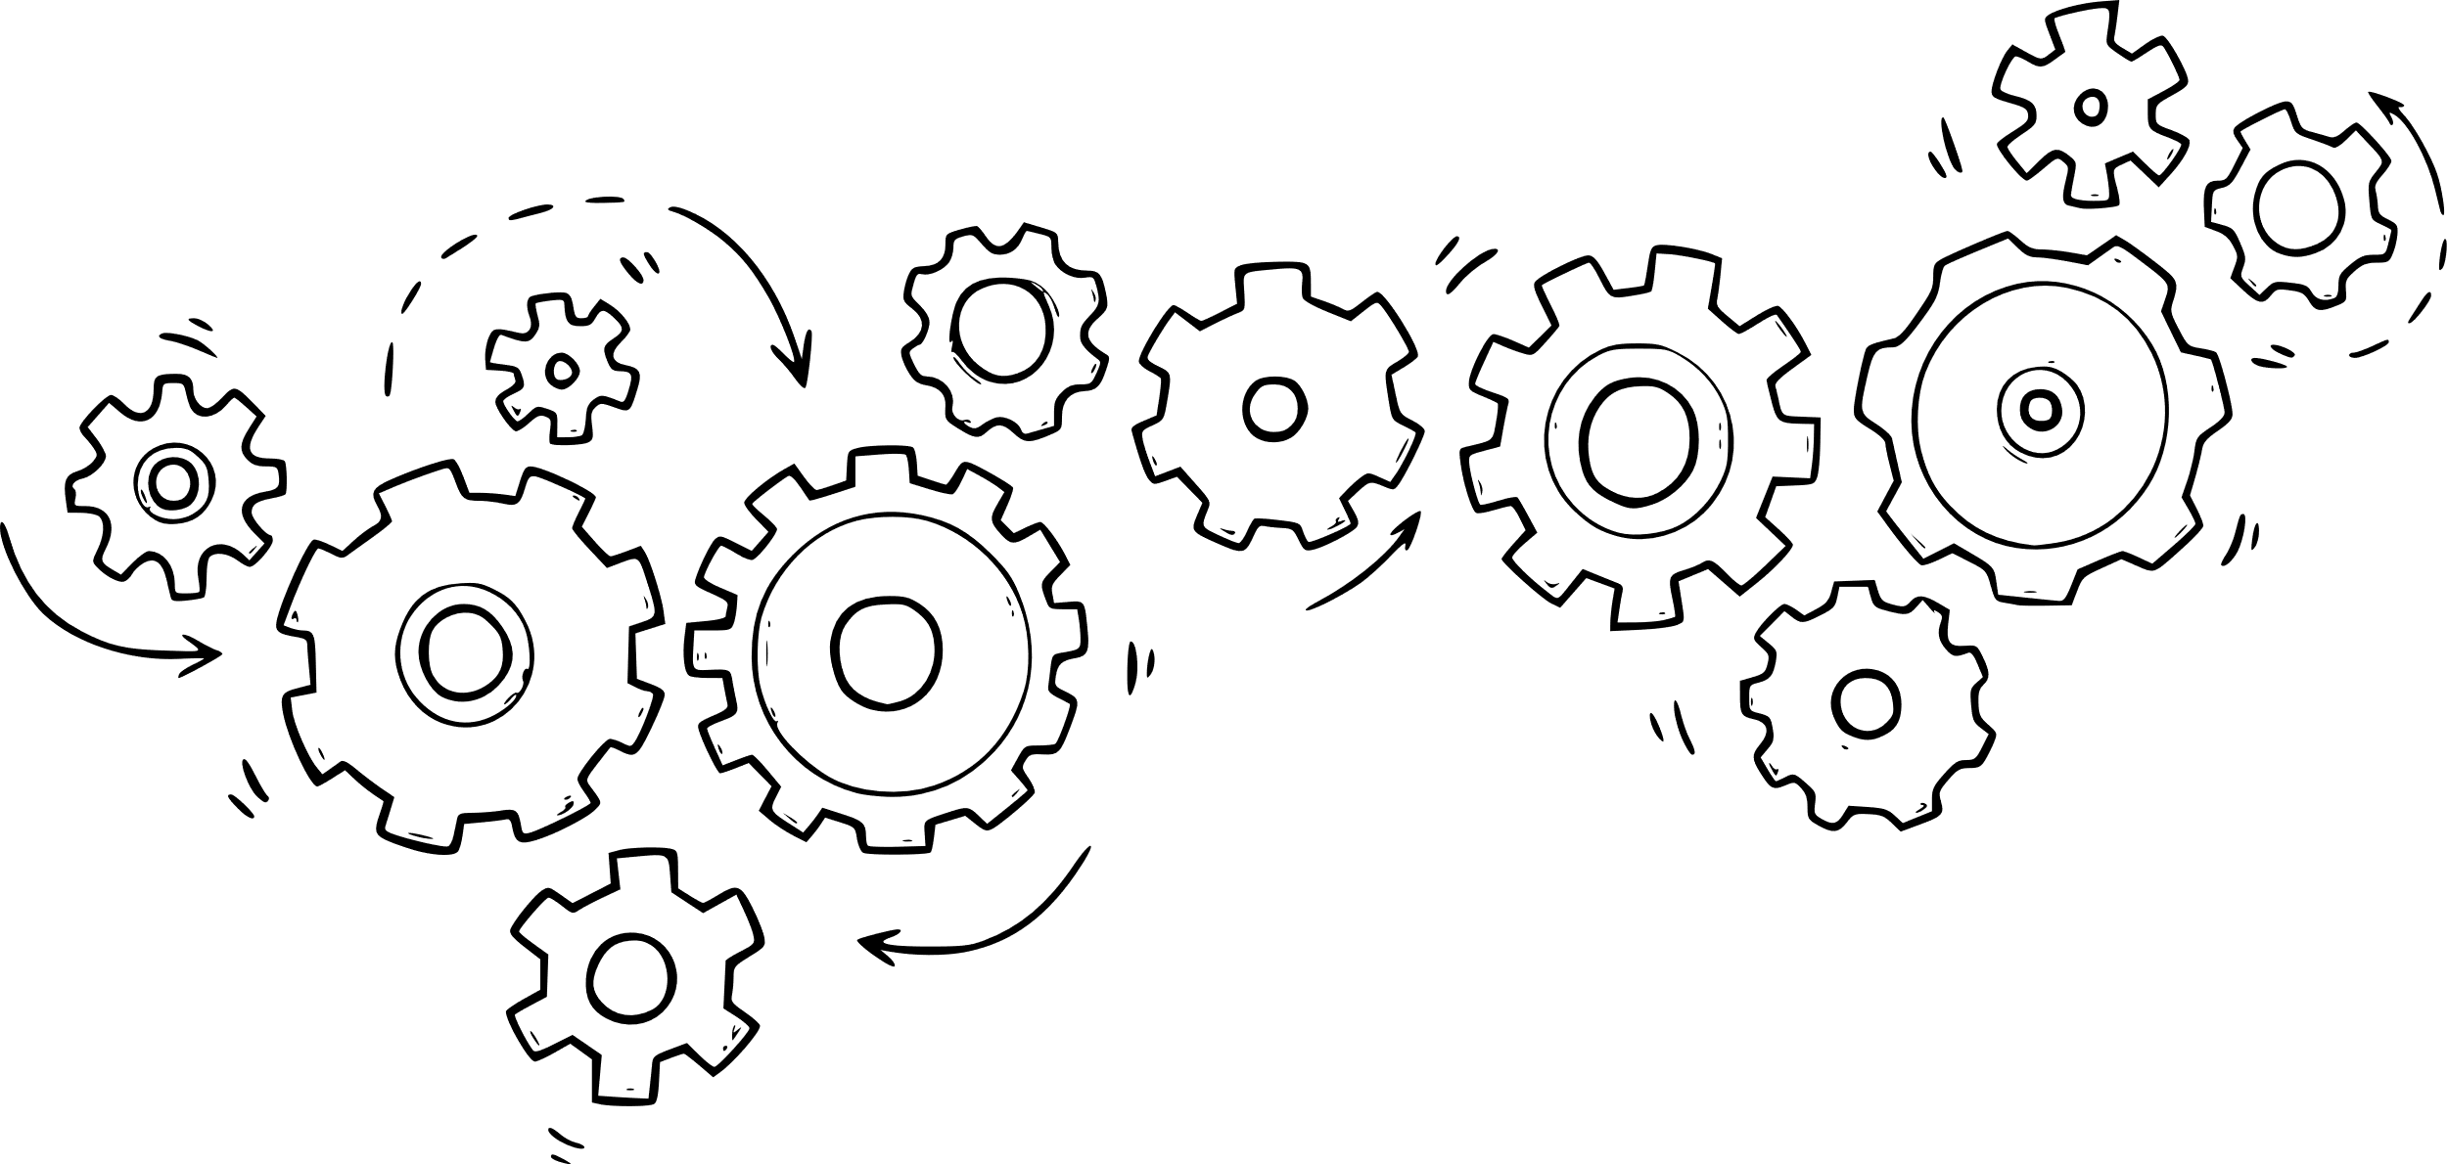
Eine Denkhilfe für die Informatik
Abstraktion / Schnittstelle für die Nutzung
Funktionsweise / Implementierung

Slide 2

Übersicht eines Computers
Menschen & ihre Gedanken
benutzt
Programme & Betriebssystem
schreibt
Code z.B. Python, C++, Java, PHP...
kompiliert
Assembler
Binärcode
führt aus
PC
Computer-Architektur
Funktionen
nutzt
Komponenten z.B. CPU, RAM, chipset
nutzt
Logik
Elementare Logik Gates

Slide 3
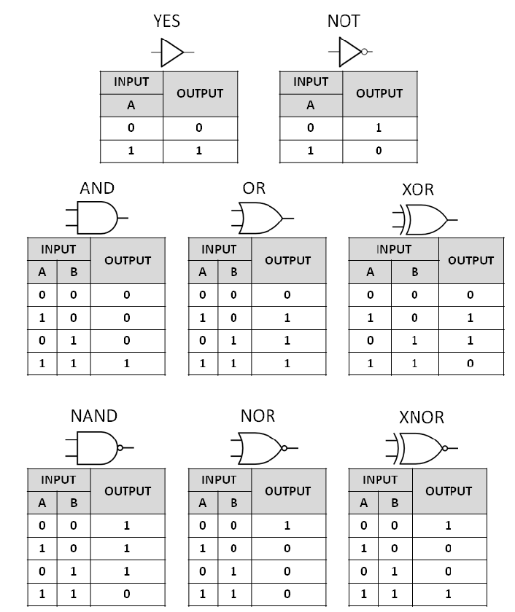
Zusammenfassend unsere Logic Gates
A
A
Out
B
Out
B
A
Out
B
A
Out
B

Slide 4
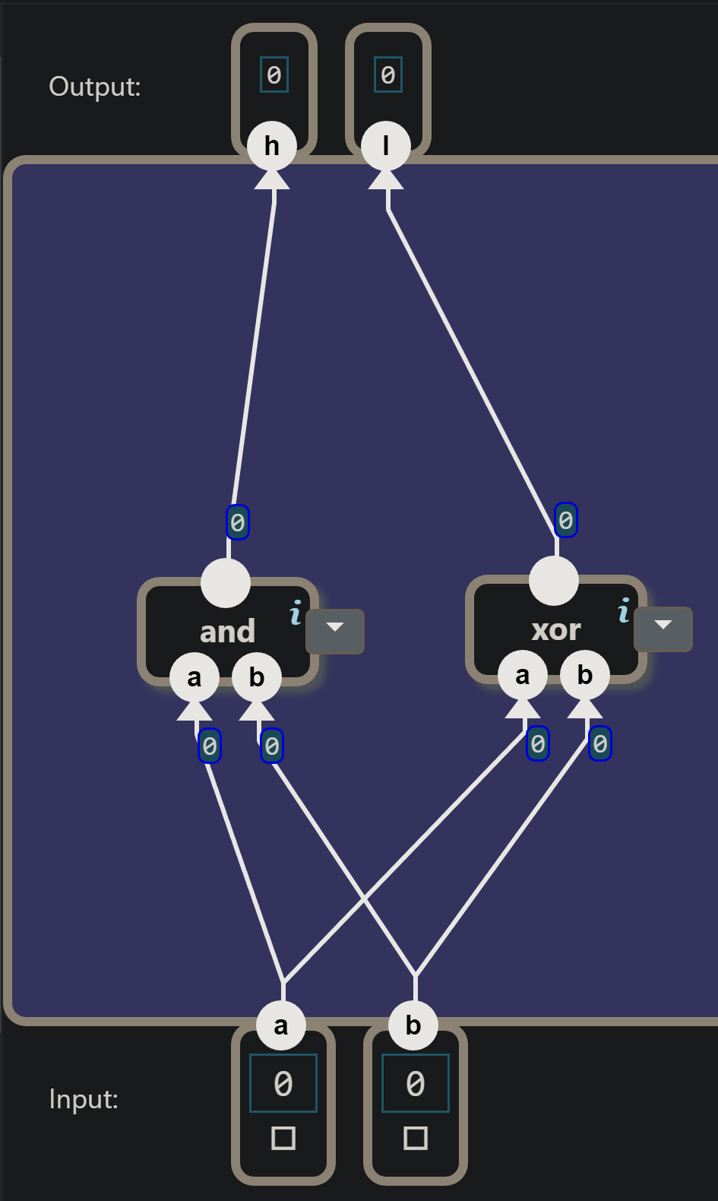
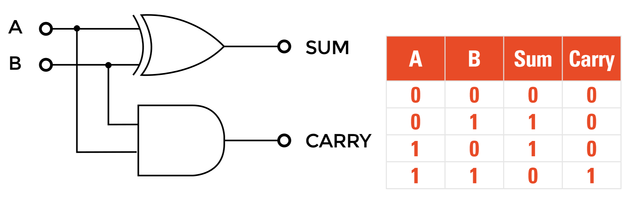
Halb-Addierer

Slide 5

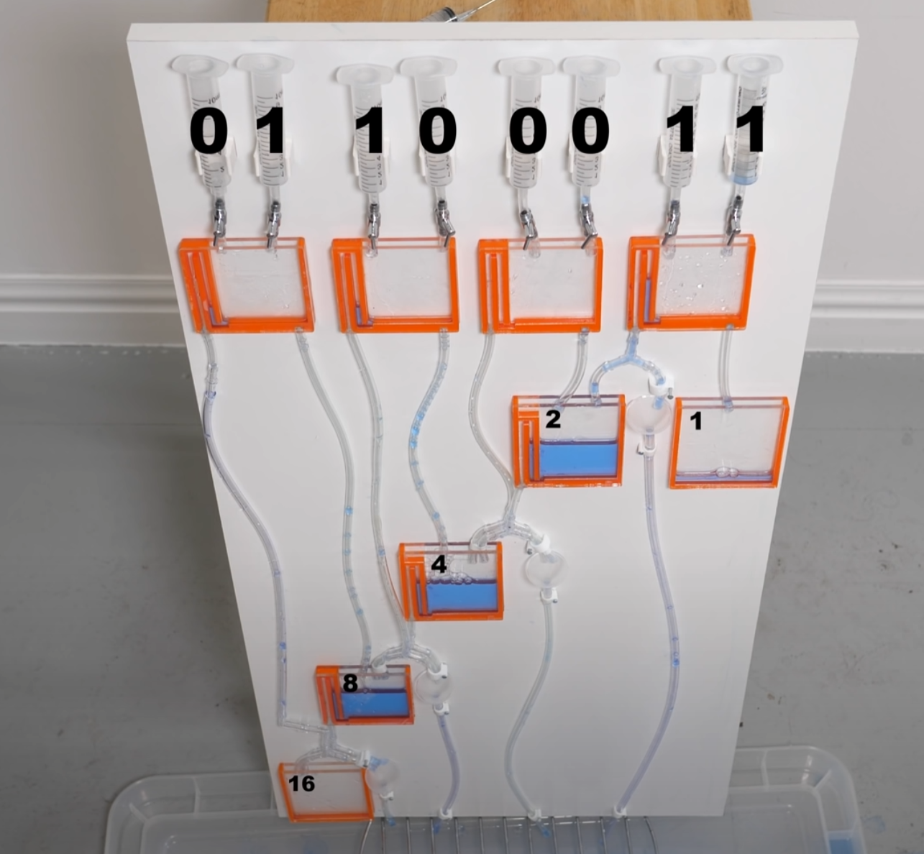
Damit kann man bereits rechnen!

Slide 6
Voll-Addierer Herleitung

Slide 7
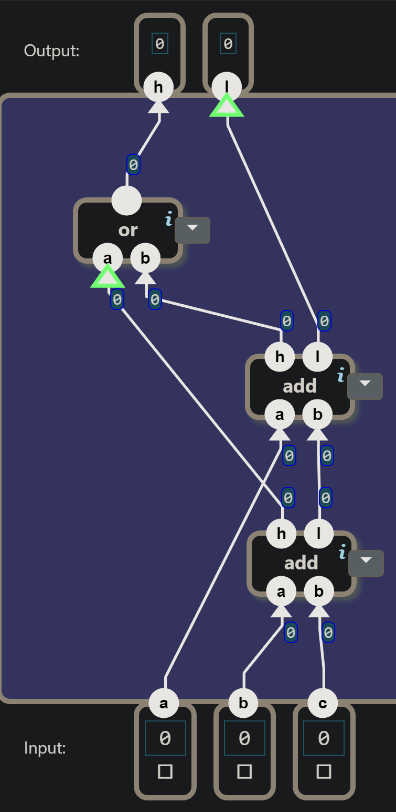
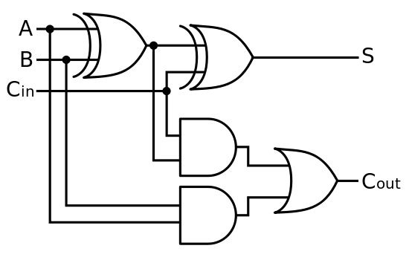
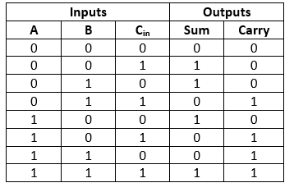
Voll-Addierer

